Slide 2
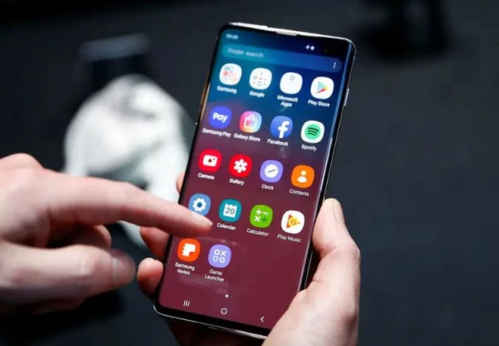
Em có biết điện thoại do ai sáng chế ra không?

Slide 3
Điện thoại do A-lếch-xan-đơ Gra-ham Beo sáng chế.

Slide 4
Bài 2
Bài 2
SÁNG CHẾ CÔNG NGHỆ
SÁNG CHẾ CÔNG NGHỆ
Tiết 1

Slide 6
Hoạt động 1: Tìm hiểu về vai trò của sáng chế trong đời sống

Slide 7
Quan sát các hình, đọc thông tin gợi ý và cho biết vai trò của sáng chế trong đời sống.

Slide 8
Những sáng chế như: bóng đèn điện, động cơ điện, ti vi, điện thoại, ô tô,... đã giúp cho cuộc sống con người ngày càng tiện nghi và văn minh hơn..

Slide 9
Ô tô thuận lợi cho việc di chuyển
Đèn học giúp học sinh học tập

Slide 10
Hoạt động 2: Tìm hiểu vai trò của sáng chế với sự phát triển của công nghệ

Slide 11
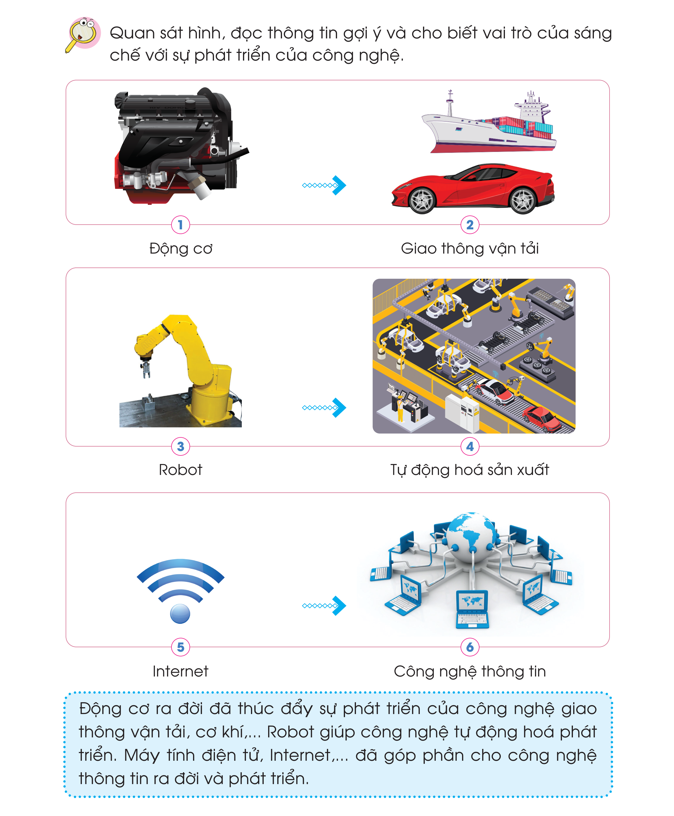
Quan sát hình, đọc thông tin gợi ý và cho biết vai trò của sáng chế với sự phát triển của công nghệ.

Slide 12
Động cơ: Thúc đẩy công nghệ giao thông vận tải phát triển.

Slide 13
Robot: Thúc đẩy công nghệ tự động hóa sản xuất phát triển.

Slide 14
Internet: Thúc đẩy công nghệ thông tin phát triển.

Slide 15
Kết luận
Sáng chế giúp công nghệ giao thông vận tải, công nghệ tự động hóa sản xuất, công nghệ thông tin,... ra đời và phát triển.

Slide 16
AI NHANH, AI ĐÚNG?
Cùng bạn ghép thẻ vai trò của sáng chế trong đời sống và công nghệ phù hợp với hình tương ứng:

Slide 18
Đáp án
Hình | Tên sáng chế | Vai trò
1 | Máy tính và Internet | Giúp mọi người kết nối, trao đổi thông tin nhanh chóng, thuận lợi.
2 | Tấm pin năng lượng mặt trời | Giúp phát triển công nghệ năng lượng.

